Slide 1
2023/4/9 ~ 2023/4/24 캡스톤 진행사항
팀 Hyper WEB

Slide 2
주요 변경점(저번 발표 내용 피드백 관련)
기본 웹 구조를 SNS로 변경
사용자 상호관계 향상
커뮤니티 형성으로 사용자 증가
사용자간 피드백 및 개선
로컬서버 -> AWS 구축
관리 및 유지 보수 용이성
유연성, 확장성 확대

Slide 3
우승민 팀원
1. SNS 서버 구성 계획
2. 로그인 세분화 작업
3. 기사 크롤링

Slide 4
1. SNS 서버 구성
SNS 서버 구성 목적
기존의 사이트로는 일방적인 정보라 신뢰성이 낮을 수 있는 부분이 있으나 SNS식의 구조라면 견주 서로 간 정보 교환이 이루어지면서 신뢰도 문제가 해결 될 수 있음.
커뮤니티 형성을 통한 사용자 증가 효과 기대
사용자 간 데이터로 Trend 조사와 파악이 가능하며 ,추후 데이터 수집으로 용이하게 사용 가능

Slide 5
1. SNS 서버 구성(팔로우)
검색 : Nickname이나 올라온 글에 대해서 Searching기능
추천 : 같은 견종 주인 글 중 인기글 + 팔로우 + 팔로우의 팔로우 등 추천알고리즘 사용
User1 : User2, User3, User4의 인기글
User2 : User3
User3 : User2, User4의 인기글
User4 : 없음
User1
견종 1
User2
견종 2
User3
견종 1
User4
견종 1
인기글

Slide 6
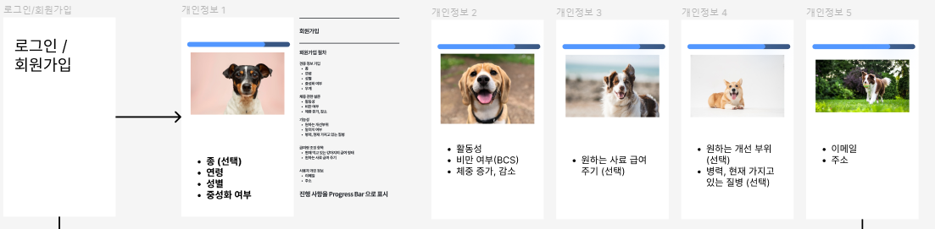
2.로그인 기능
필수 정보
1.이메일 주소(PK)
2. 이름
3.닉네임
4. 비밀번호
5.강아지 종
6.강아지 나이
email
text
text
password
Select
Number
필수 정보
7. 강아지 성별
8. 강아지 무게
9. 강아지 활동성
10. 강아지 비만도.
11.체중증감
text
number
text
number
text
선택 정보
1.사료주기
2.개선부위
3.현재 질병
Select
text
text

Slide 7
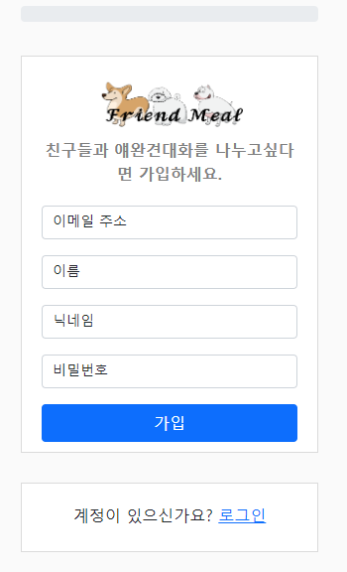
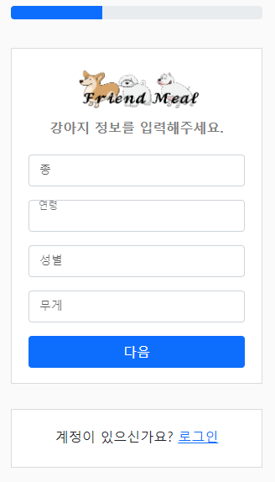
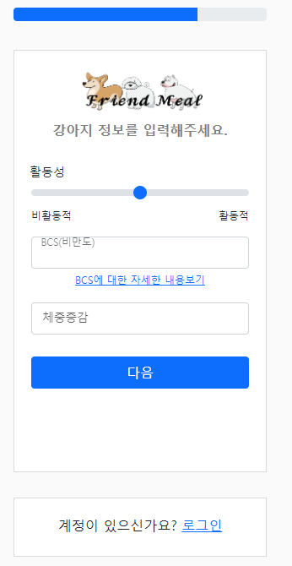
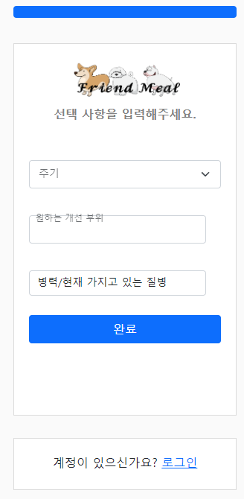
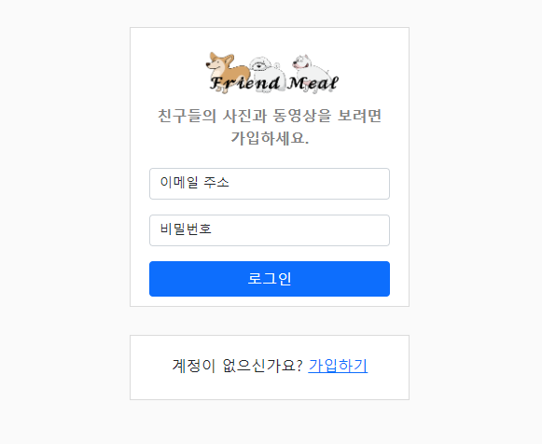
2. 로그인 기능
데이터 Input시 ProgressBar 채워짐
가입버튼 클릭시
완료 버튼 클릭시

Slide 8
2. 로그인 기능
보완점 및 개선점
회원 가입 중간에 들어올때 처리(쿠키)
로그인 횟수 제한(일정시간 내 정해진 횟수)
닉네임 중복 제한
ProgressBar 생동적이게

Slide 9
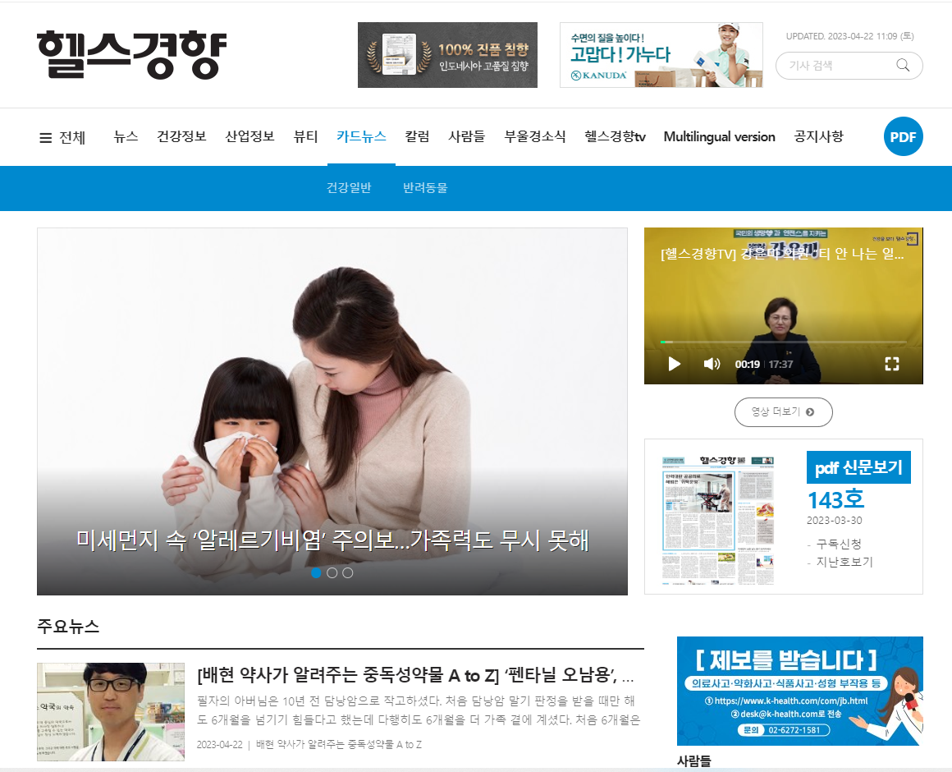
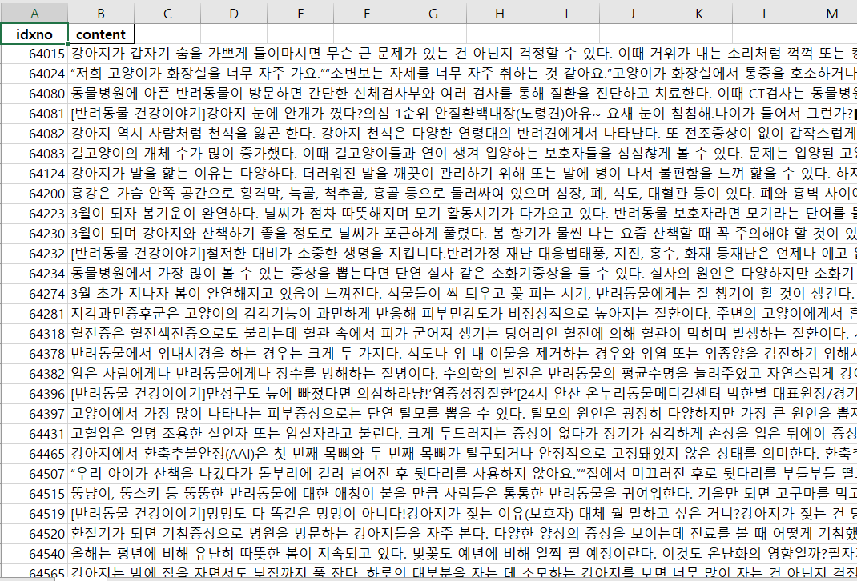
3. 기사 크롤링
“반려동물 건강이야기”이 들어간 기사에 대해서 내용 크롤링

Slide 10
박태현 팀원
기존 코드를 aws로 이전
DB 구조
트위터 follow 추천 알고리즘 정리

Slide 11
기존 코드를 aws로 이전 목적
Docker를 통한 추후의 서버 확장성 개편
우승민 팀원이 작성해둔 코드를 기반으로 AWS 생성
값을 입력하면 알고리즘 서버를 통하여 Json to Json 형식으로 받는 것 구현

Slide 12
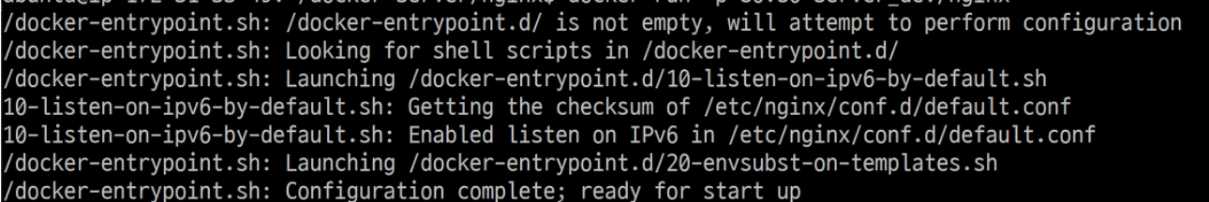
Docker를 통한 추후의 서버 확장성 개편

Slide 13
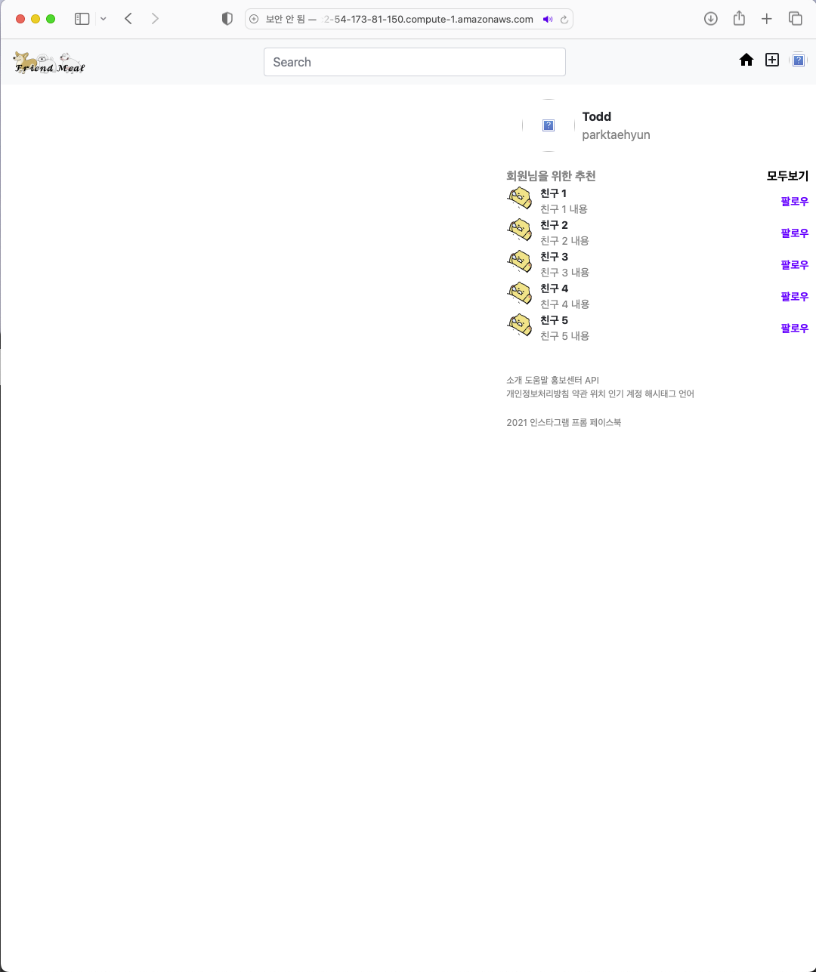
2. 우승민 팀원이 작성해둔 코드를 기반으로 AWS 생성
현재 해당 접속 경로
aws - nginx - uwsgi - django
http://ec2-54-173-81-150.compute-1.amazonaws.com/main/

Slide 14
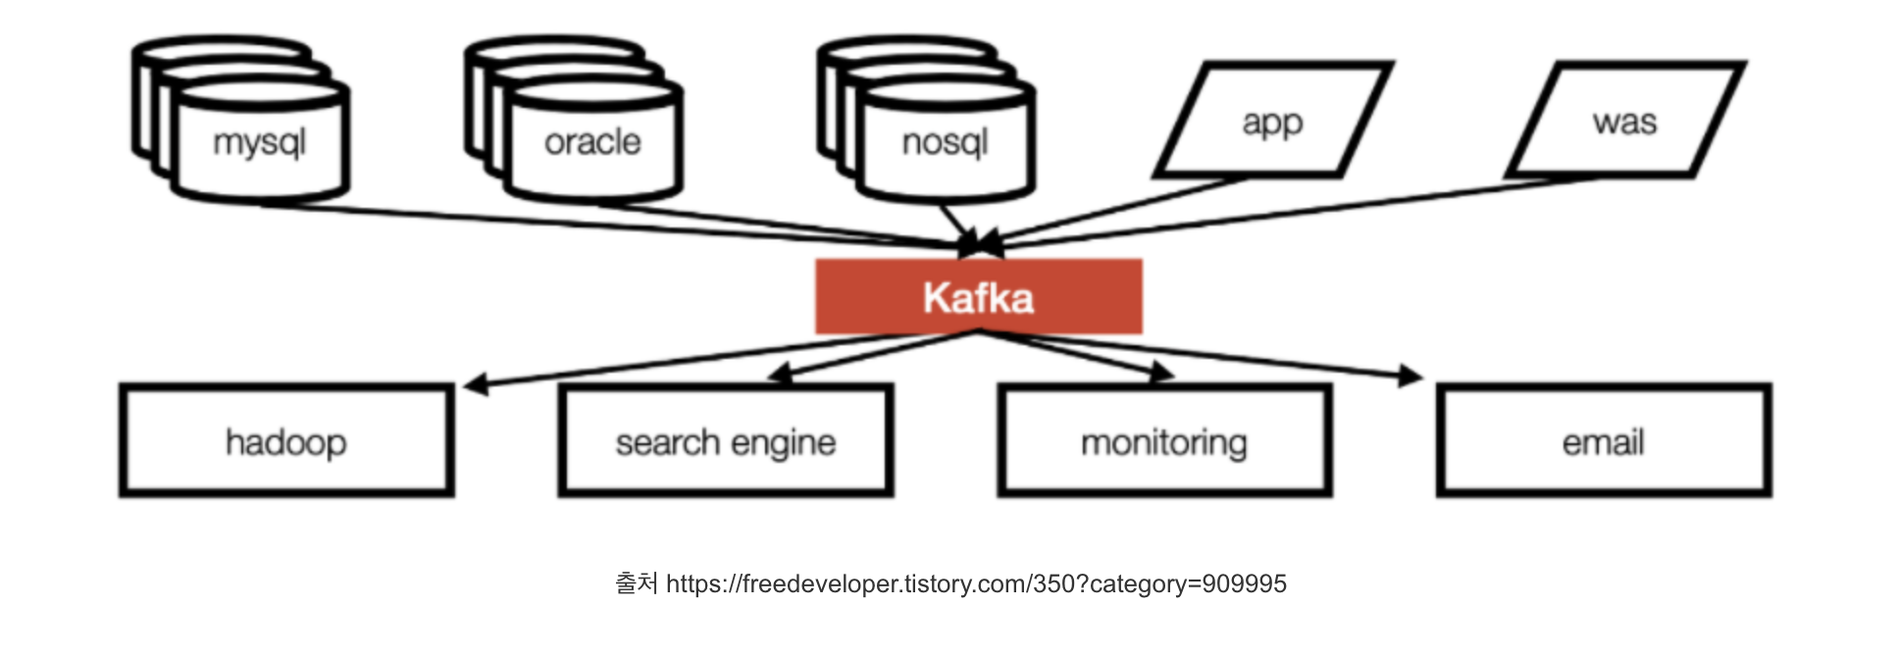
기존 코드를 aws로 이전 목적
확장성
AWS의 RDS 로의 생성이 아닌 기존의 간단한 sqlite3의 입출력을 통한 연결
Apach kafka를 통한 분산 기술 활용 예정

Slide 15
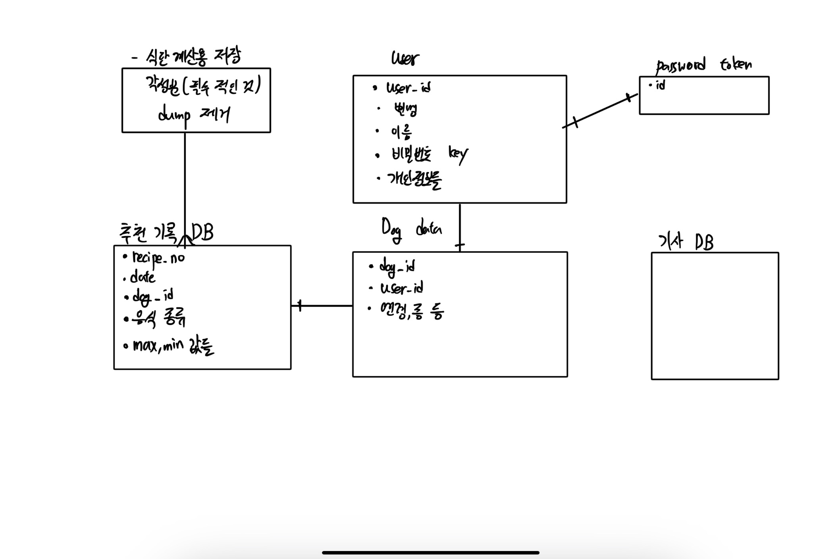
2. DB 구조 예정
기본적인 데이터들에 대해서는
amazon RDS 로 예정
알고리즘 관련해서는
amazon DocumentDB 로 예정

Slide 16
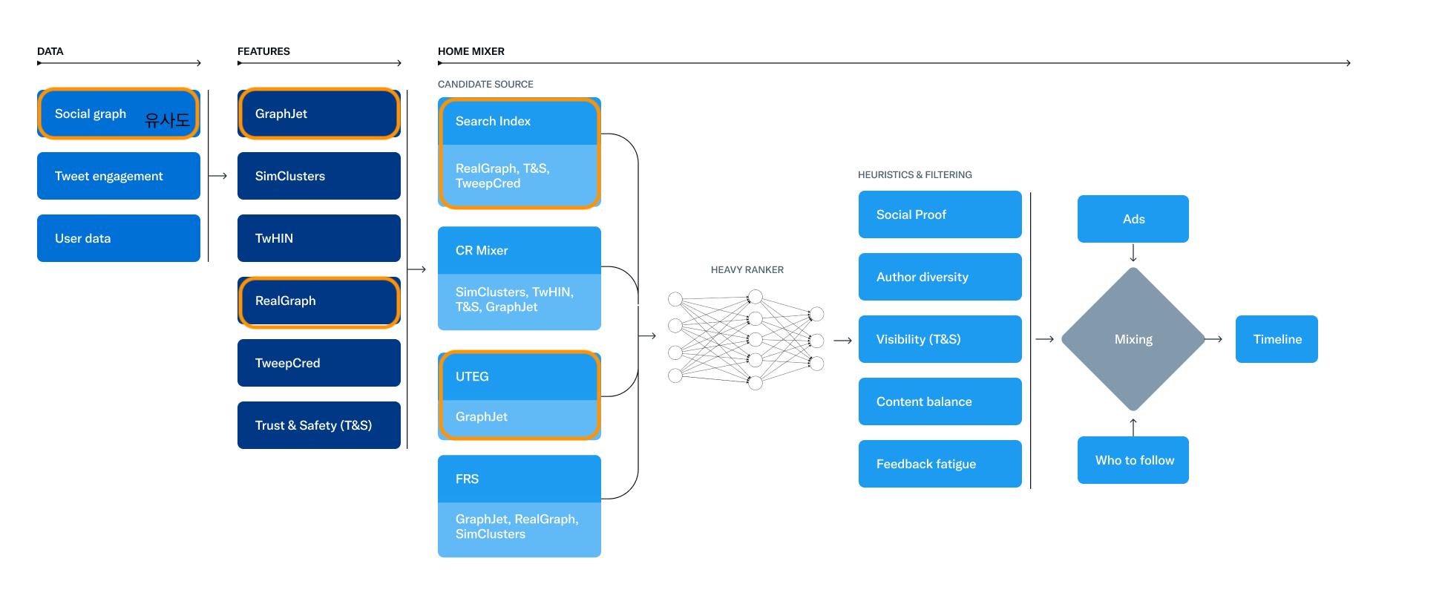
3. 트위터 follow 추천 알고리즘 정리
표로 수정 예정

Slide 17
구연호 팀원
알고리즘 개선
영양제 도입
단계 세분화
유저 세부선택 사항 추가
chatGPT를 이용한 chatbot 제작
식단제작 알고리즘
레퍼런스 제공
추천 장소 제공

Slide 18
식단 제작 알고리즘 개선사항
영양제 추천
자연식재료 만으로 식단 제작시 모든 조건 충족 어려움
영양제 사용으로 위 문제 해결 보다 다채로운 식단 제작, 사용자의 재료 준비 부담감 저하
단계 세분화
현재의 선형 알고리즘을 통해 식단 제작 알고리즘 구성 제한사항(영양소 최소값, 최대값, 유저 입력사항) 이 많아질 경우 결과값 도출에 제한
단계별 알고리즘 적용 방식으로 해당 문제 해결
단계별 적용으로 여러가지 레시피 버전 도출
유저 선택사항 알고리즘 적용
비만도
현재 체중, 원하는 체중
식단의 탄수화물 , 단백질 , 지방 비율
영양제 사용 선택

Slide 19
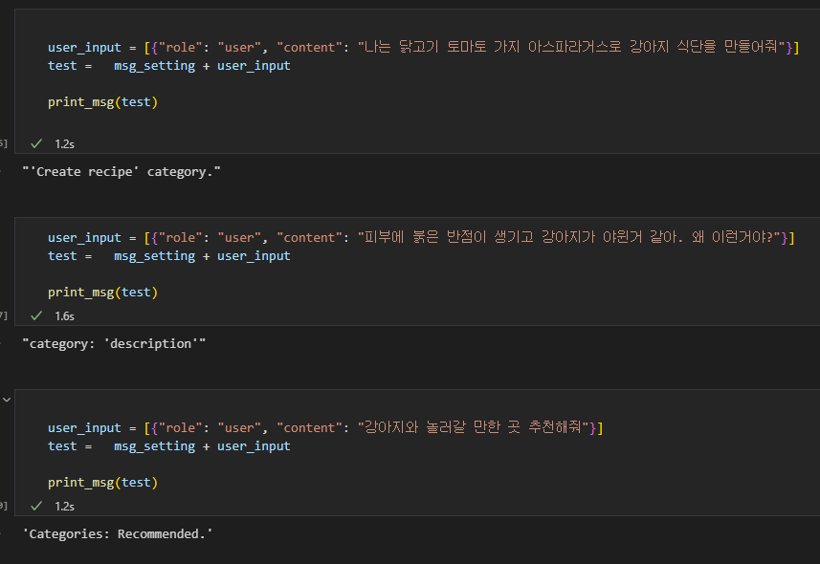
Chat GPT
Chat GPT API를 통해 사용자의 질문 의도를 파악
의도 파악 이후 목적에 맞는 알고리즘을 사용해 사용자에게 답변을 도출함

Slide 20
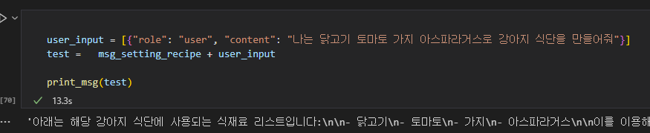
식단제작
Chat GPT API를 통해 사용자가 입력한 식재료를 정제
데이터 베이스에서 식재료 검색
영양 정보를 알고리즘에 넣어 레시피 도출

Slide 21
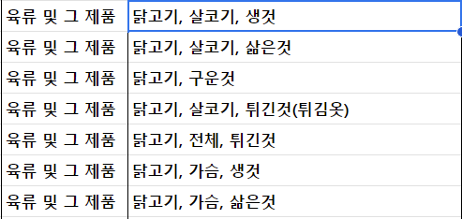
식단제작 문제점 & 개선방안
유저의 입력과 데이터 베이스의 음식 이름이 다름
카테고리로 나누어 하위 카테고리 추천
식재료가 없는 경우 발생
USDA를 통한 식재료 실시간 업데이트
사용자 피드백으로 저장 -> 추후 운영자 업데이트
Chat GPT를 통한 다른 식재료 추천
유저 개인정보 미비
가입한 SNS 아이디의 정보를 식재료 알고리즘에 입력
Notes:
encoder d

Slide 22
여행 장소 추천 & 레퍼런스 제공
거짓 정보 제공 우려
데이터 베이스에 저장된 자료를 토대로 대답
정보 참조 방식
장소, 리뷰, 별점을 통해 정보 수집, 수집된 데이터 임베딩
사용자가 입력한 키워드와 가장 유사한 장소 추천 (영화 추천 시스템)
naver api를 통한 실시간 검색 이후 정보 제공
추가 논의 필요

Slide 23
진행 예정 사항

Slide 24
SNS 봇
초기 유저를 위한 SNS 봇 생성
생성된 봇은 하나 이상의 ‘테마’를 가짐
테마는 견종, 여행, 건강 정보 등이 있음
일관된 주제로 여러가지 포스팅 출력
추가 테스트를 위한 자연스러운 더미 데이터 생성

Slide 25
생성 방식
사진 수집 (다양한 견종, 강아지가 포함된 사진)
최대한 다양한 종류의 사진 수집
사진 분류
YOLO를 통한 카테고리 정보를 저장
ex 강아지, 공, 옷
포스트 생성
chat gpt를 통해 자연스러운 post 내용 생성
YOLO의 카테고리를 # 형태의 태그로 변환, 사용
추가 논의 필요

